Slide 1
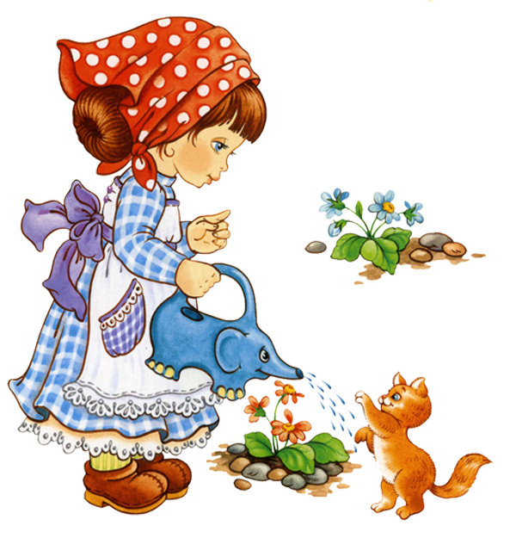
Реализация задач образовательной области Труд
в старшем дошкольным возрасте

Slide 2
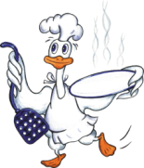
Конечно же, трудовая деятельность и раньше являлась важной составляющей дошкольного образования, но в последнее время она не была выделена в отдельную образовательную область. Наличие трудовой деятельности в дошкольном образовании признается не всеми, так как результатом «настоящего труда» должен являться определенный продукт, который дошкольники в силу своего возраста произвести просто не способны.
Содержание данной образовательной области «Труд» в детском саду направлено на реализацию цели воспитания у детей стремления включиться в детскую трудовую деятельность.

Slide 3

Задачи воспитания и развития детей
Старшая группа
Подготовительная группа
1. Формировать у детей отчетливое представление о роли труда взрослых в жизни общества и каждого человека (на основе ознакомления с разными видами производительного и обслуживающего труда).
2. Воспитывать уважение и благодарность к близким и незнакомым людям, создающим своим трудом разнообразные материальные и культурные ценности.
1. Формировать у детей отчетливое представление о труде, как социальном явлении, обеспечивающем потребности человека, через расширение круга знаний и представлений о совершенствовании рукотворного мира, изменении мира профессий.
2. Способствовать осознанию, что в основе достойной жизни, благополучия человека лежит труд, которым созданы все материальные и культурные ценности.

Slide 4
Старшая группа
Подготовительная группа
3.Воспитывать бережливость, экономный способ расходования ресурсов воды, электричества.
4.Развивать самостоятельность детей, воспитывать ценностное отношение к собственному труду и его результатам, расширять диапазон обязанностей по самообслуживанию, хозяйственно-бытовому, ручному труду и конструированию, труду в природе.
3. Формировать основы экономического образа мышления, разумное ограничение детских желаний на основе адекватного отношения к рекламе, осознания ограниченности ресурсов в современном мире.
4. Обеспечить более широкое включение в реальные трудовые связи со взрослыми и сверстниками через дежурство, выполнение трудовых поручений и усложнения круга

Slide 5
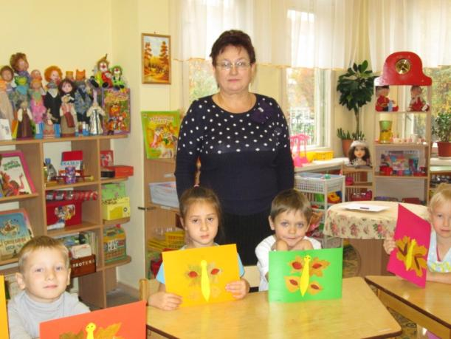
Старшая группа
Подготовительная группа
5. Содействовать развитию творческих способностей, позиции субъекта в продуктивных видах детского досуга на основе осознания ребенком собственных интересов, желаний и предпочтений.
продуктивных, коммуникативных и творческих задач.
5. Воспитывать ответственность (за живое существо, начатое дело, данное слово), добросовестность, стремление принять участие в трудовой деятельности взрослых.
6. Способствовать развитию детских творческих способностей, формировать умение организовывать досуг, удовлетворяющий половозрастным интересам девочек и мальчиков.

Slide 6
Успешная ориентация детей в образовательной области предполагает взаимосвязь двух разделов программы
Труд взрослых и рукотворный мир
Самообслуживание и детский труд

Slide 7
О чем узнают дети?
Труд взрослых и рукотворный труд
Формируются отчетливые представления о роли разных видов производственного и обслуживающего труда (старшая, подготовительная). Знакомятся с трудом учителя (подготовительная)
Знакомятся с родовыми понятиями «бытовая техника», «одежда», «транспорт» и т.д. (старшая, подготовительная)
Узнают о личностных качествах, которые нужны людям, чтобы быть успешными в профессии (пожарные, военные, полицейские – люди смелые, отважные, продавцы – внимательные и т.д.) (подготовительная)
Дети получают сведения о предметах материальной культуры, созданных трудом человека (старшая, подготовительная)
Дети постепенно вводятся в мир экономических отношений, узнают, где и кем работают родители, в чем состоит ценность их труда, получают представление о материальном благополучии семьи (подготовительная)
Формируются представления о конкретных профессиях, взаимосвязях между ними, о содержании труда, о материалах, о предметах труда, инструментах, трудовых действиях и результатах труда (старшая, подготовительная)

Slide 8
О чем узнают дети?
Самообслуживание и детский труд
Под контролем взрослых ребенок учится пользоваться пылесосом, стиральной и посудомоечной машиной, микроволновой печью (подготовительная)
Забота о здоровье: полоскание рта после еды (старшая, подготовительная)
Правила безопасного обращения с колющими и режущими инструментами: ножами, иглами и т.д. (старшая, подготовительная)
Дежурство по уголку природы, помощь педагогу при подготовке к занятиям (старшая). Дежурство по столовой, самостоятельная подготовка к занятиям (подготовительная)
Представление о ручном труде и конструировании (старшая, подготовительная) самостоятельное создание поделок (подготовительная)
Познают трудовые процессы хозяйственно-бытового труда (застилать постель, вымыть дома после еды чайную посуду) (старшая)
Поддержание порядка на рабочем месте, в ящиках, шкафах (старшая, подготовительная)

Slide 9
Виды труда
Навыки культуры быта
(труд по самообслуживанию)
Хозяйственно-бытовой труд
(содружество взрослого и ребенка, совместная деятельность)
Ознакомление с трудом взрослых
Ручной труд (мотивация - сделать приятное взрослому, ребенку-сверстнику, младшему ребенку)
Труд в природе

Slide 10
Формы организации трудовой деятельности
Поручения
простые и сложные
эпизодические и
длительные
коллективные и
индивидуальные
Коллективный труд
(не более 30 минут)
Дежурство
(не более 20 минут)
формирование
общественно значимого
мотива
нравственный, этический
аспект
Типы организации труда детей
Индивидуальный
труд
Труд
рядом
Общий
труд
Совместный
труд
Коллективный труд

Slide 11
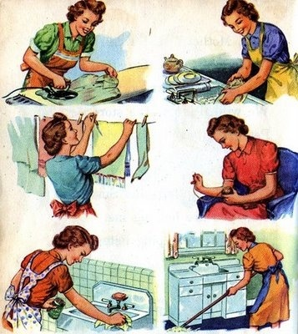
Основными методами воспитания являются следующие
Старшая группа
Целевые прогулки, экскурсии, беседы, чтение детской художественной литературы, рассматривание картин и репродукций, просмотр видеофильмов о профессиях взрослых
Дидактические игры, моделирующие структуру трудового процесса и расширяющие представление о мире профессий, их
взаимосвязях
Изобразительная деятельность
и сюжетно-ролевые игры, позволяющие детям отражать
в рисунке или игре мир
взрослых, а так же включать реальные трудовые процессы (шитье кукольной одежды, изготовление мебели) в игровой сюжет
Подготовительная группа
Целевые прогулки, экскурсии, беседы, чтение детской художественной литературы, просмотр видеофильмов о профессиях взрослых
Рассматривание картин, иллюстраций в книгах и детских энциклопедиях, знакомящих детей с трудовой деятельностью и организацией отдыха человека в прошлом и настоящем
Дидактические игры,
моделирующие структуру
трудового процесса и
взаимосвязи профессий;
игры-путешествия,
расширяющие представления
об истории предметного
мира как результате труда
человека, продукте его
творческой мысли

Slide 12

Старшая группа
Рассматривание предметов, инструментов, материалов («Мир ткани», «Мир дерева и металла») как компонентов трудового процесса, экспериментирование с материалами
Обсуждение реальных событий из детской жизни, организация жизненных и игровых ситуаций, позволяющих детям накапливать опыт экономически целесообразного поведения
Дежурства, коллективный труд, трудовые поручения в условиях детского сада и семейного воспитания
Организация детских мини-мастерских и студий для продуктивной досуговой деятельности
Оптимальные физические нагрузки при включении детей в реальные трудовые связи, благоприятные для эмоционально-положительного настроя и способствующие укреплению физического и психического здоровья
Подготовительная группа
Рассматривание предметов, инструментов, материалов («Из каких материалов делают современную бытовую технику?», «Почему не моют одноразовую посуду?» и т.д.)
Детские проекты, например, по изготовлению книг «Кто построил этот дом?», «У нас в гостях врач-хирург»; сюжетно-ролевые игры по методу «игра-труд», позволяющие включать реальные трудовые процессы в игровой сюжет
Проблемные обсуждения поведения литературных героев, реальных событий из детской жизни; организация образовательных ситуаций, позволяющих детям накапливать опыт целесообразного поведения, различать достаточно тонкие дифференцировки между бережливостью, разумностью потребностей и жадностью, скупостью
Дежурства, коллективный труд, трудовые поручения и совместная продуктивная досуговая деятельность взрослых и детей

Slide 13
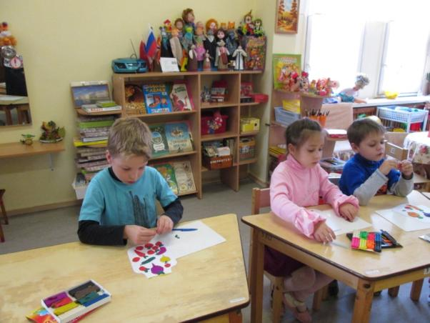
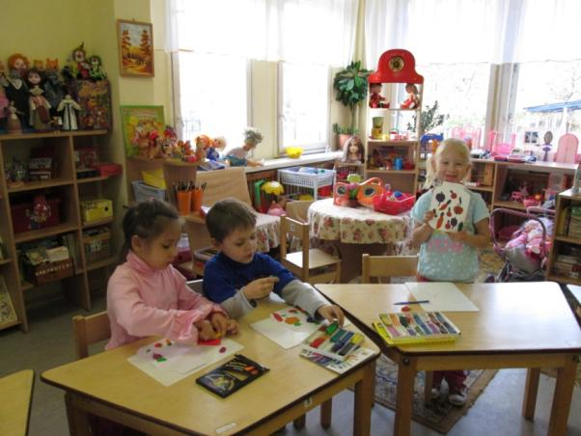
Подготовительная группа
в условиях детского сада и семейного воспитания
Организация самостоятельной досуговой продуктивной деятельности в условиях специально созданной предметно-развивающей среды (детские мини-мастерские, студии)
Оптимальные физические нагрузки при включении детей в реальные трудовые связи благоприятны для:
укрепления здоровья
формирования физической готовности к школьному обучению
осваивания важнейших правил техники безопасности при обращении с бытовой техникой и инструментами
формирования психологической и личностной готовности к школьному обучению, развития познавательных интересов, расширения кругозора, развития речи как средства общения

Slide 14
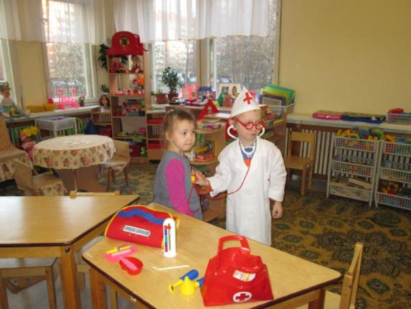
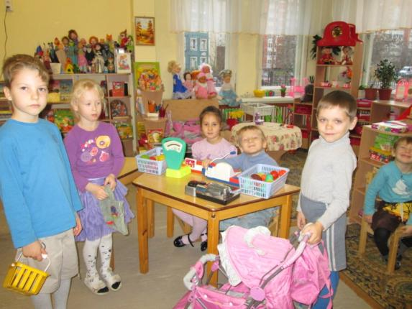
Примерные образовательные ситуации
«Труд взрослых и рукотворный мир»
(старшая группа)
«Профессии наших родителей»
Цели. Развивать интерес детей к миру взрослых. Расширять детские представления о многообразии профессий. Воспитывать гордость за родителей и уважение к ним. Способствовать развитию умения вести диалог с незнакомыми взрослыми людьми.
Сюжетно-ролевые игры
«Доктор»
«Магазин»

Slide 15
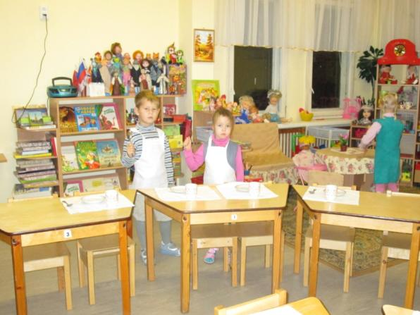
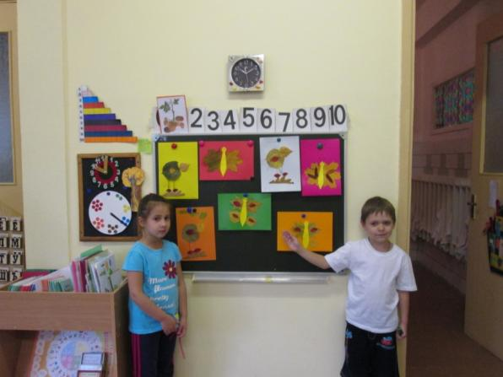
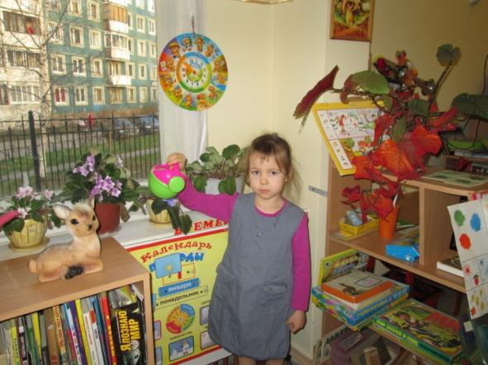
«Самообслуживание и детский труд»
(старшая группа)
«Мы - дежурные»
Цели. Уточнить правила и обязанности дежурных. Вызвать желание добросовестно, ответственно относиться к работе, пользоваться информацией на стенде «Наше дежурство».
Дежурство по столовой
Дежурство по занятиям
Дежурство по уголку природы

Slide 16
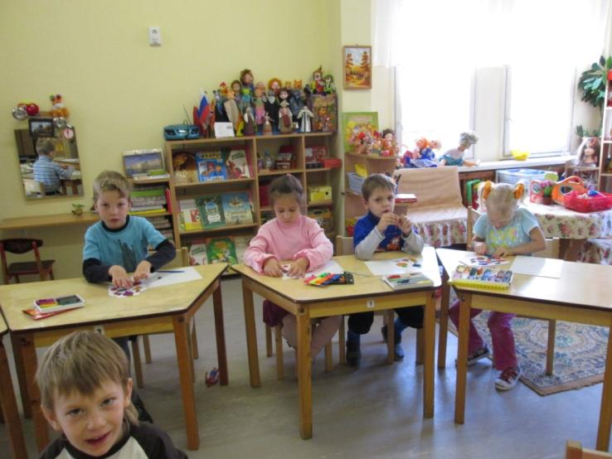
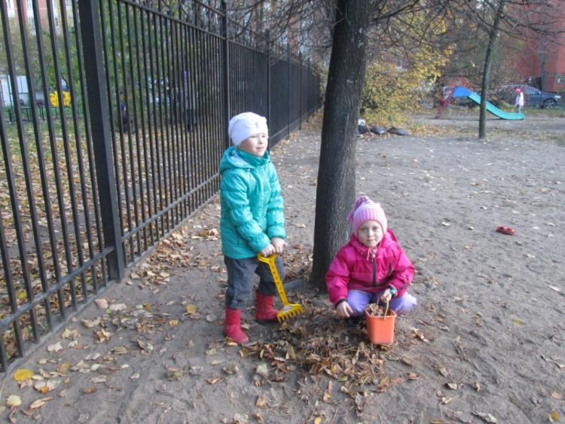
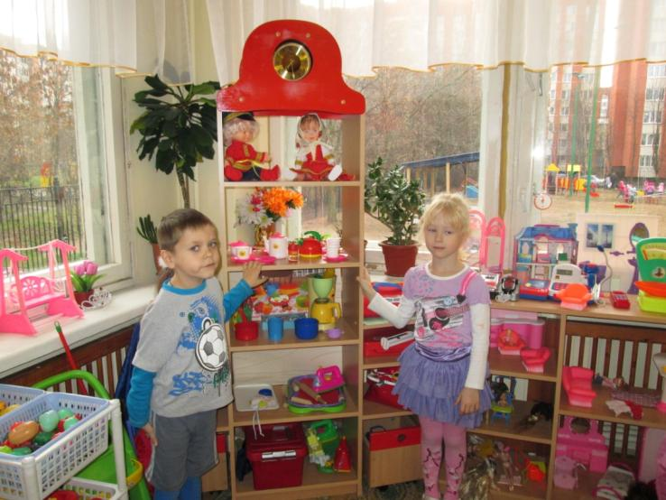
Ручной труд
Труд в природе
Хозяйственно-бытовой труд

Slide 17
«Труд взрослых и рукотворный мир»
(подготовительная группа)
«У меня зазвонил телефон…»
Цели. Уточнить и систематизировать детские представления о телефоне как одном из средств связи: познакомить с историей телефона и его современными возможностями. Способствовать умению участвовать в коллективном разговоре: задавать вопросы, высказывать суждения, выслушивать собеседников.
«Петербургские мосты»
Цели. Уточнить представления о назначении, необходимости и удивительной красоте петербургских набережных и мостов. Воспитывать эмоциональную отзывчивость, чувство прекрасного, желание любить и беречь свой город.

Slide 18
«Самообслуживание и детский труд»
(подготовительная группа)
«Приготовим винегрет»
Цели. Учить детей готовить винегрет из отваренных взрослым овощей, действуя по схеме - алгоритму действий. Развивать умение «читать» рецепт приготовления блюда по технологической карте. Воспитывать понимание необходимости соблюдения правил поведения во время приготовления пищи.
«Первое знакомство с У-2»
Цель. Вызвать интерес мальчиков к содержательной досуговой деятельности по конструированию из бросового материала.
«Склад инструментов»
Цели. Уточнить представление об инструментах, хранящихся в мини-мастерской, ввести правила обращения с ними. Развивать познавательные интересы, познакомить с историей и классификацией инструментов.

Slide 19
Работа с родителями
Рекомендовать родителям:
Рассказать детям о своих профессиях
Давать детям посильные трудовые поручения
Нарисовать рисунки на тему «Как я помогаю дома родителям»
Развивать у детей способность к преобразованию материалов
Провести целевые прогулки (Петропавловская крепость, Летний сад, Стрелка Васильевского острова)

Slide 20
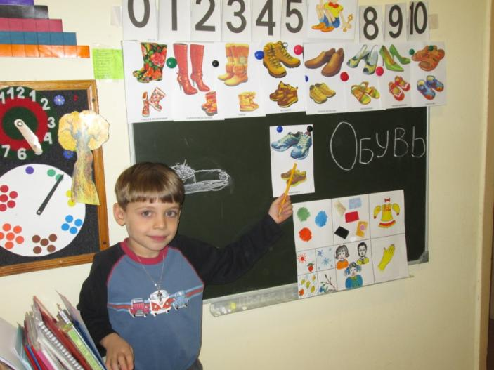
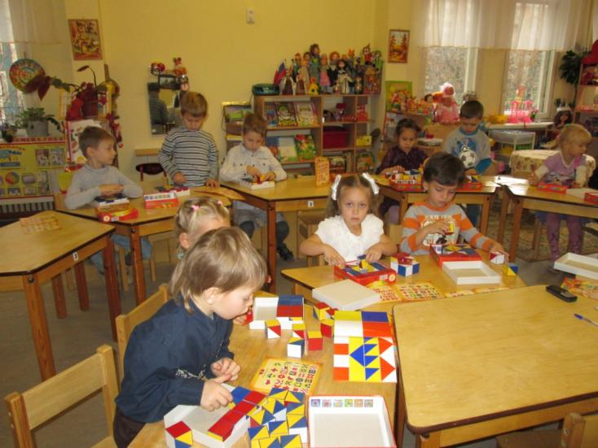
Спасибо за внимание!

